Slide 1
Природные комплексы
География
7 класс

Slide 2
Вопрос № 1 Что относится к экваториальному климатическому поясу.
А Влажные экваториальные леса
В Тундра, лесотундра
С Пустыни
D Арктическая пустыня

Slide 3
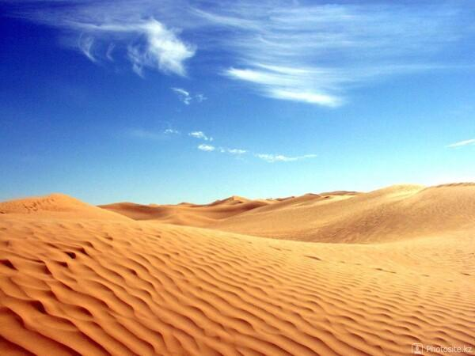
Вопрос № 2 К какому климатическому поясу относится изображение на рисунке.
А умеренный
В тропический
С субэкваториальный
D экваториальный

Slide 4
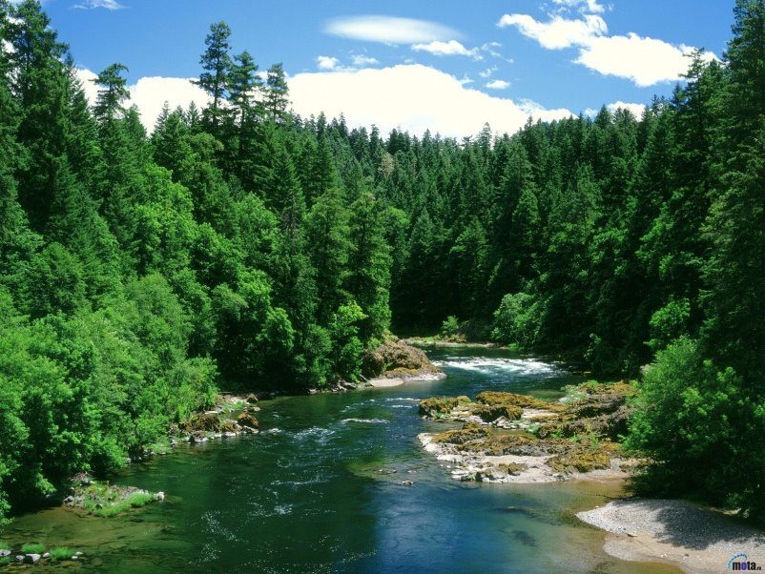
Вопрос № 3 К какому климатическому поясу относится изображение на рисунке.
А умеренный
В тропический
С арктический
D экваториальный

Slide 5
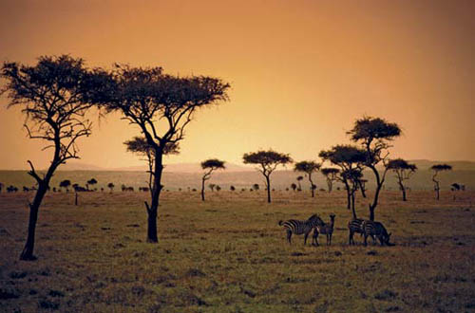
Вопрос № 4 К какому климатическому поясу относится изображение на рисунке.
А умеренный
В тропический
С арктический
D экваториальный

Slide 6
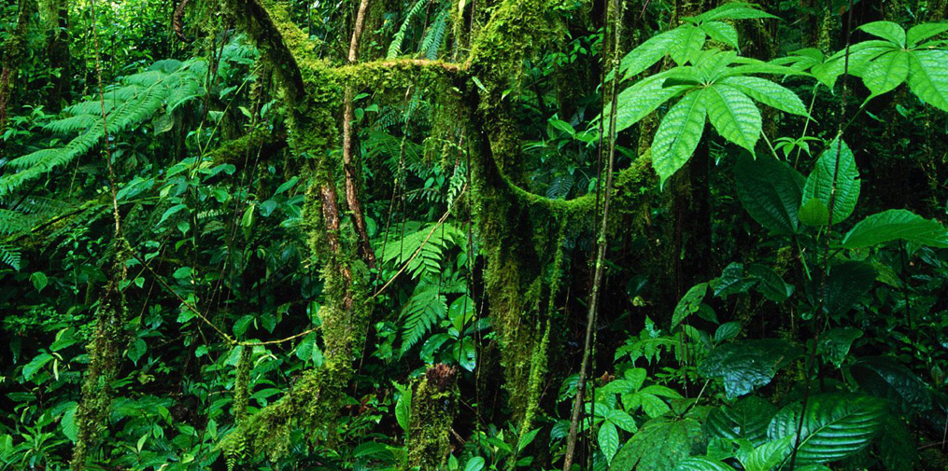
Вопрос № 5 К какому климатическому поясу относится изображение на рисунке.
А арктический
В тропический
С умеренный
D экваториальный

Slide 7
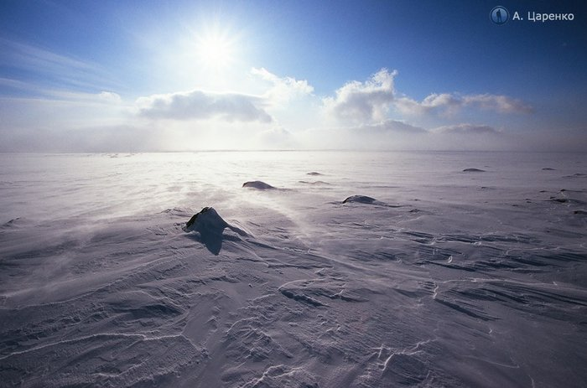
Вопрос № 6 К какому климатическому поясу относится изображение на рисунке.
А умеренный
В тропический
С арктический
D экваториальный

Slide 8
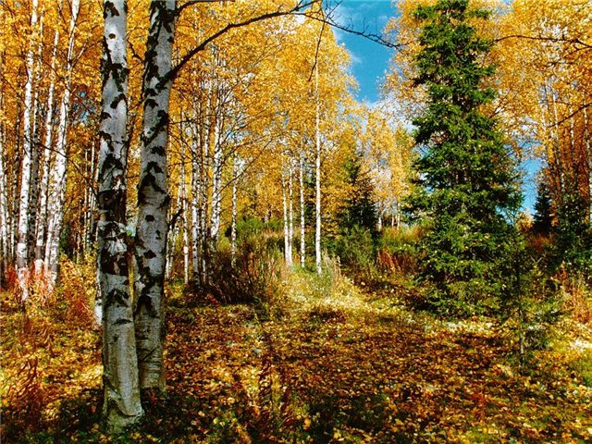
Вопрос № 7 К какому климатическому поясу относится изображение на рисунке.
А экваториальный
В тропический
С арктический
D умеренный

Slide 9
Вопрос № 8 В этом климатическом поясе весь год наблюдается высокая температура и выпадает значительное количество осадков.
А тропический
В экваториальный
С субэкваториальный
D субтропический

Slide 10
Вопрос № 9 Зимой сюда приходят умеренные воздушные массы, которые приносят осадки в виде зимних дождей…
А умеренный
В субэкваториальный
С субарктический
D субтропический

Slide 11
Вопрос № 10 Летом сюда приходят умеренные воздушные массы, лето короткое и прохладное, а зима суровая и длинная
А умеренный
В арктический
С субарктический
D субтропический

